Slide 1
第四节
其他若干类型的高阶微分方程及解法
★
一、可降阶的高阶微分方程
二、Euler 方程
*
三、常系数线性方程组

Slide 2
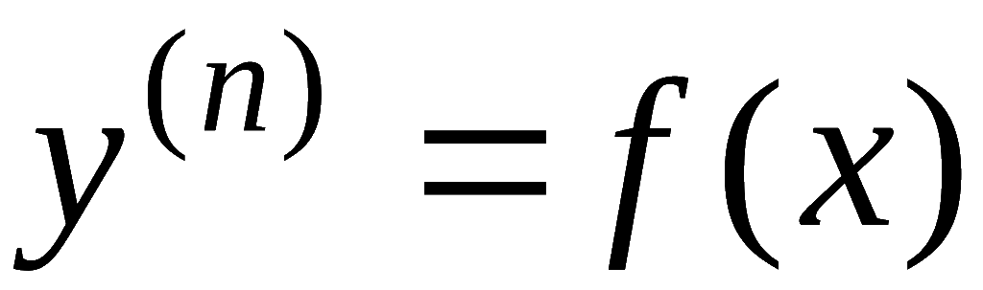
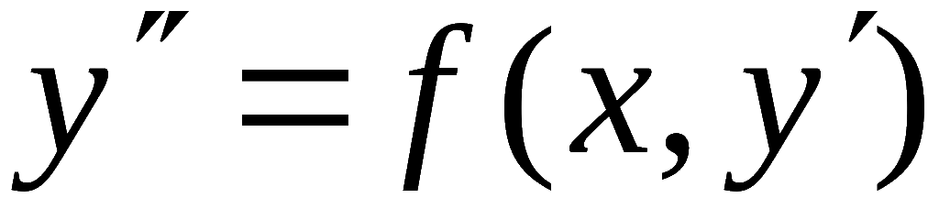
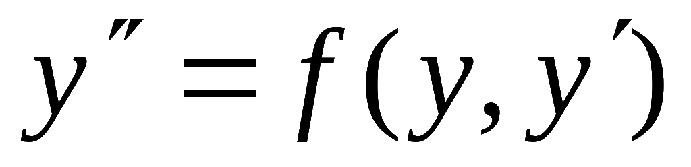
一、可降阶的高阶微分方程
解法思想：
降阶
1、 型的微分方程
2、 型的微分方程
★
3、 型的微分方程
★★

Slide 3
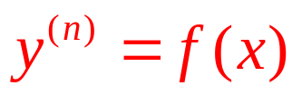
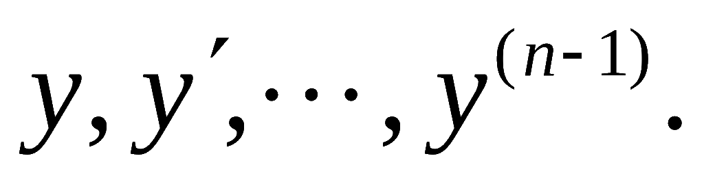
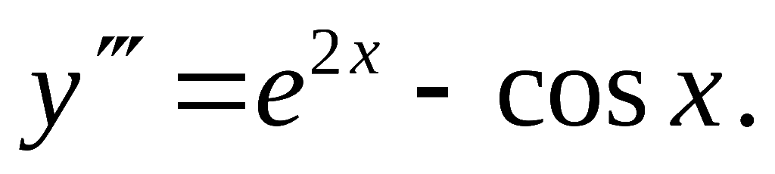
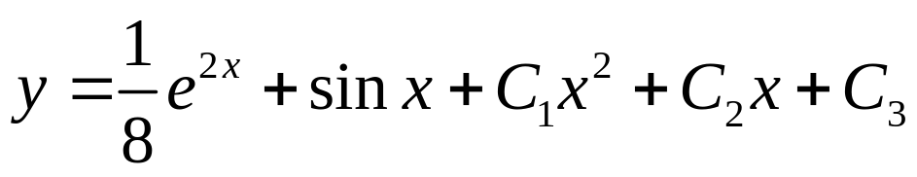
例1. 求通解
1、 型的微分方程
特点：
不显含
解法：
积分 n 次！
答案:
注:
求积分的方法！

Slide 4

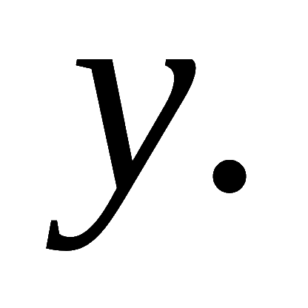
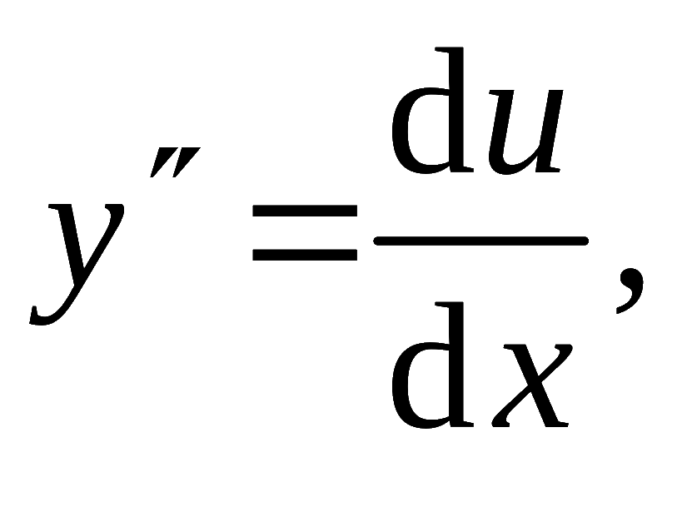

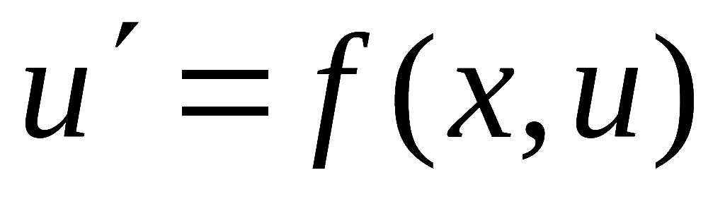
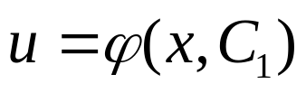

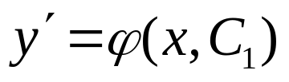
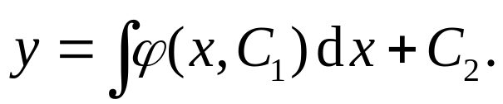
2、 型的微分方程
特点：
二阶，
不显含
解法：
则
设
原方程转化为一阶微分方程
┅┅┅┅
若其通解为
即
积分即得原方程的通解

Slide 5
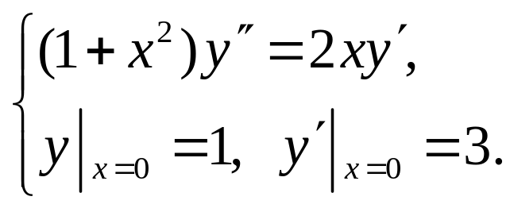
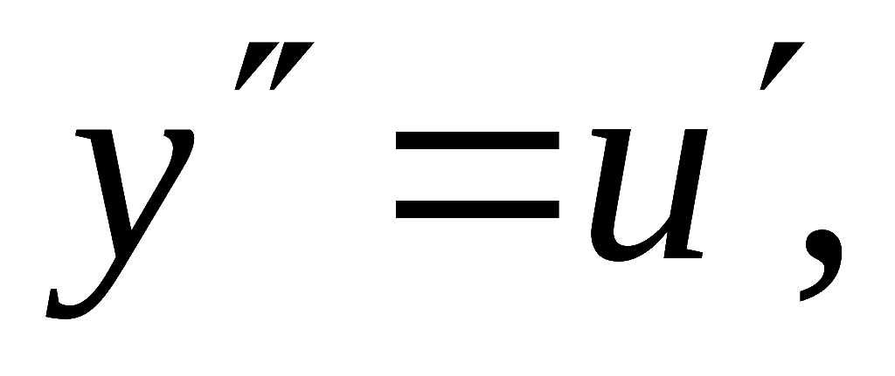
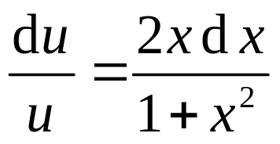
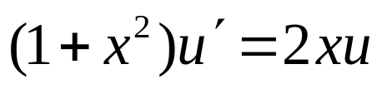
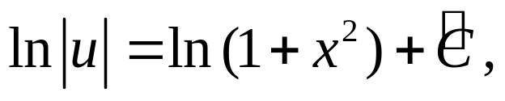
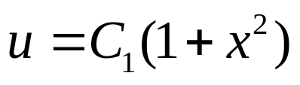
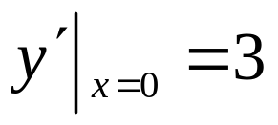
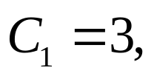
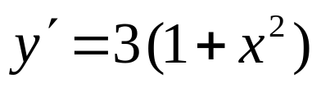
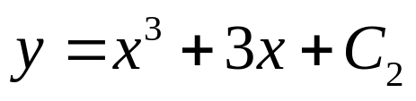
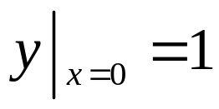
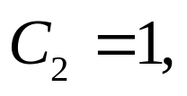
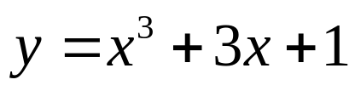
例2. 求通解
P233 Ex2(2)
解:
设
则
代入方程得
分离变量
积分得
即
由
得
即
积分得
由
得
因此所求特解为

Slide 6

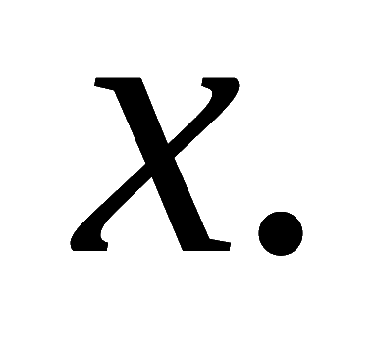

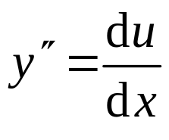
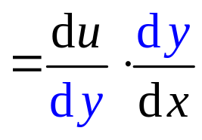
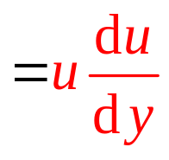
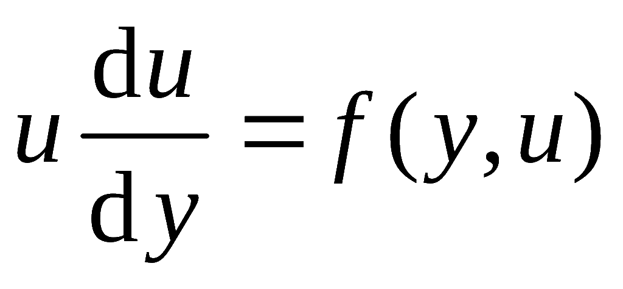

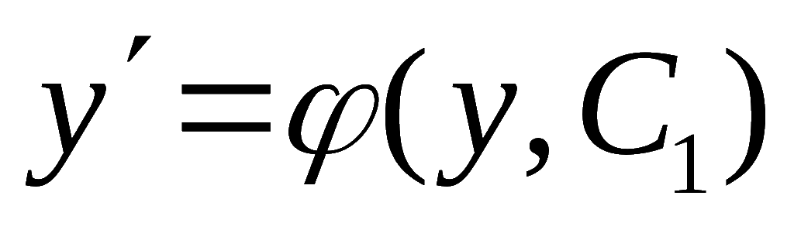
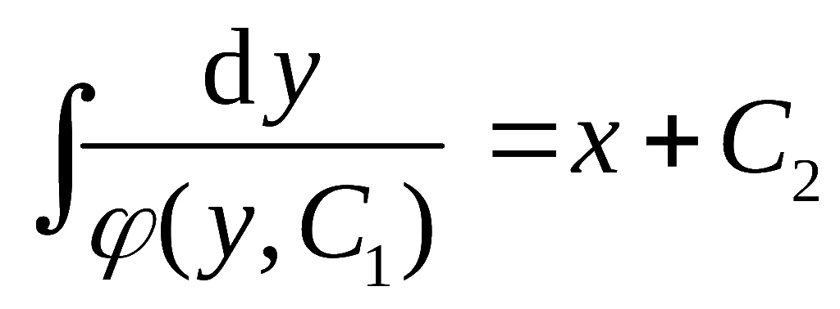
3、 型的微分方程
特点：
二阶，
不显含
解法：
则
设
原方程转化为
若其通解为
即
分离变量后积分得通解

Slide 7
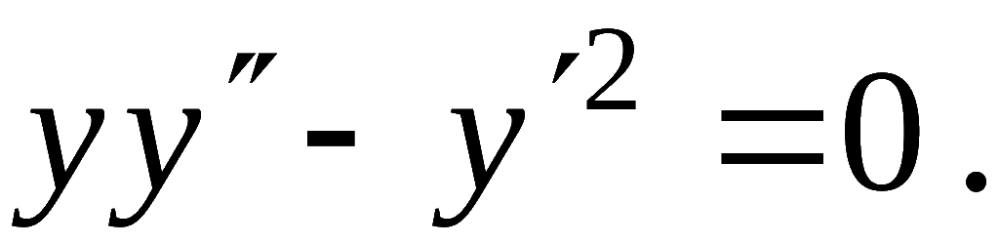
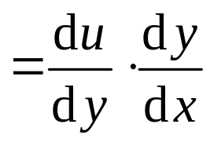
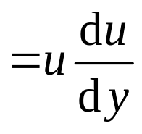
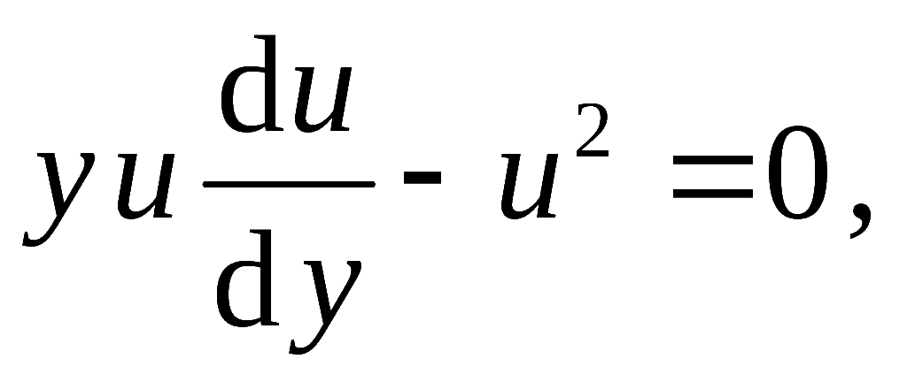
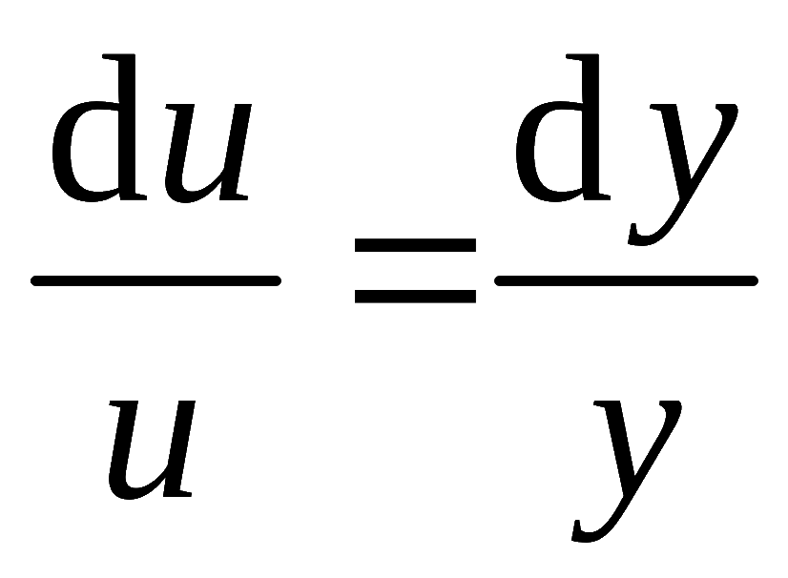
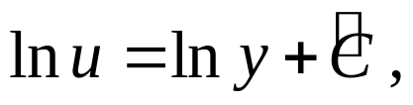
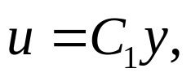
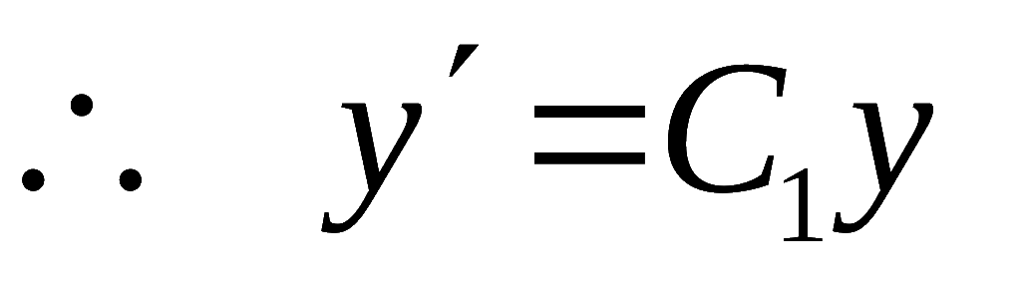
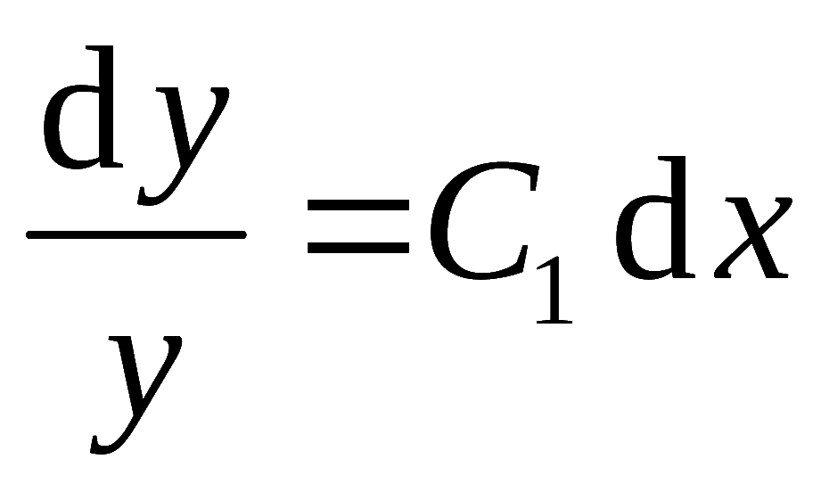
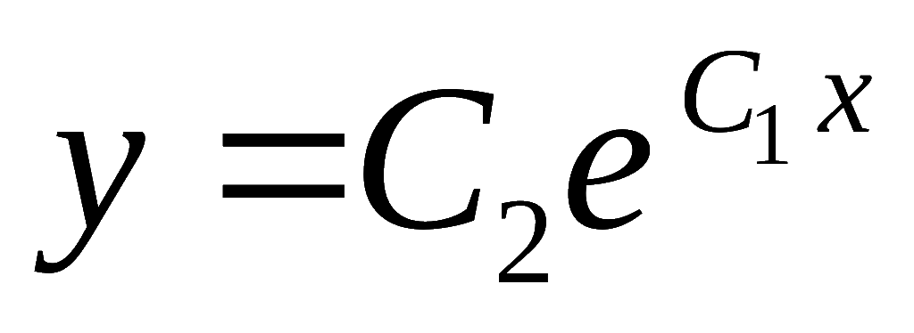
例3. 求通解
（P233 例4）
解:
设
则
代入原方程得
即
两端积分得
即
分离变量得
故所求通解为

Slide 8
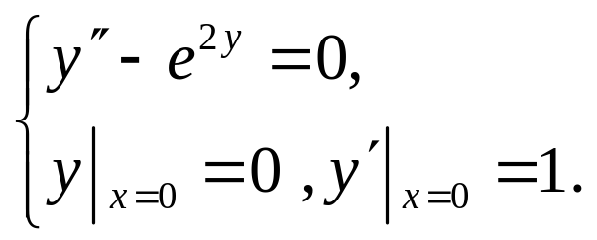
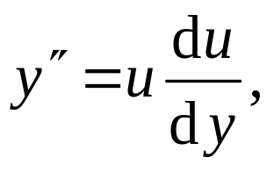
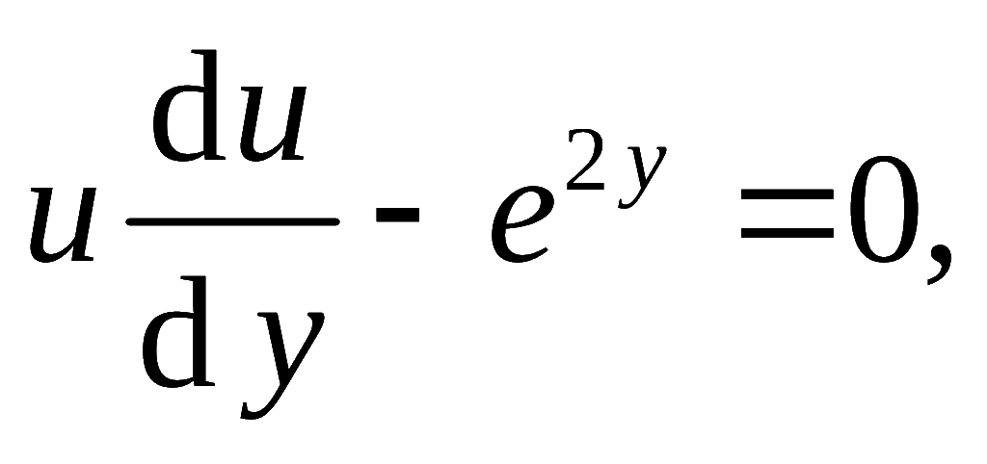
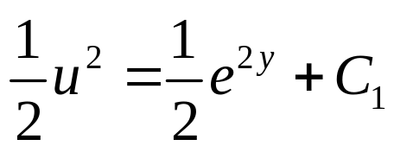
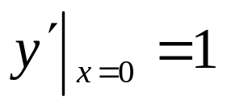
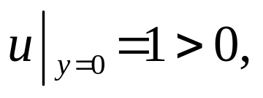
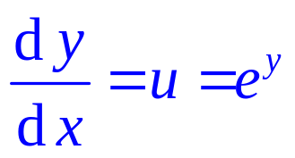





例4. 求解初值问题
解：
设
则
代入原方程得
解得
由
得
又
故
解得
由
得
故所求特解为

Slide 9







内容小结
可降阶微分方程的解法
—— 降阶法
逐次积分
令
则
令
则
注:
(1) 一般情况下, 边解边定常数计算更简便.
(2) 遇到开平方时, 可根据题意确定正负号.

Slide 10








思考题*：
设函数
且
二阶可导，
过曲线
上任一点 P(x, y) 作该曲线的切线
及 x 轴的垂线，
上述两直线与 x 轴围成的三角形
面积为
区间[0, x]上以
为曲边的曲边梯形
面积为
且
求
满足的方程.
（1999 考研题）

Slide 11






















分析:
在点 P(x, y) 处的切线倾角为α ,
则
由
得
两边对 x 求导得
初始条件为：
答案:

